Slide 1

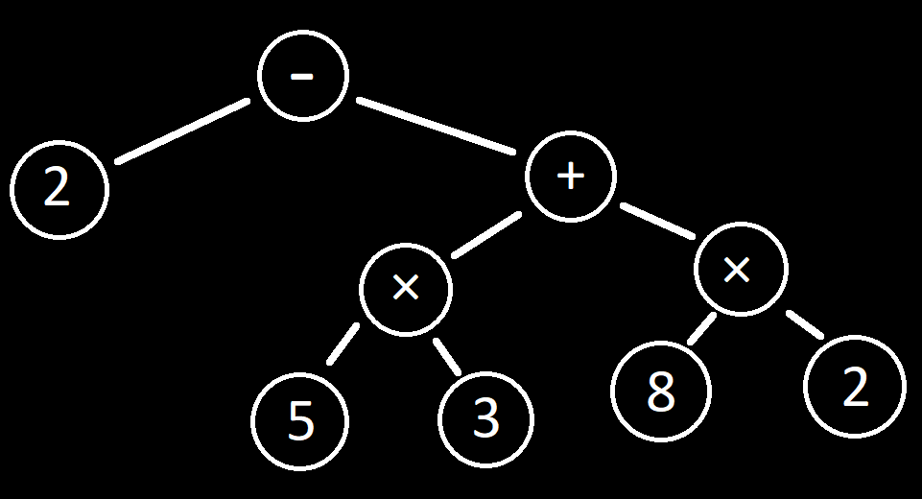
2 - 5×3 + 8×2 =

Slide 2
משימה: לתכנת מחשבון מורכב.
אם לקחתם קורס תכנות בשפה כלשהי, בין אם הוא חינמי ביוטיוב או בתשלום, סביר להניח שהיה פרק שבו נאלצתם להכין מחשבון.
הוא היה מחשבון פשוט, המשתמש בוחר שני מספרים ופעולה, ובהתאם לפעולה (+, -, *, \), ביצעתם את האופרציה הנכונה.
ומחזירים 15-4לדוגמה המשתמש מכניס 5, -, ו4. הייתם מחשבים
אך מה אם הייתם רוצים לחשב ביטוי מסוים, לדוגמה
5*2+3-4
עכשיו המשימה הופכת מלהיות פשוטה באופן מצחיק לקשה מאוד. אתם צריכים להתחשב בסדר פעולות חשבון, מינוסים, חילוקים, חזקות. שלא לדבר על סוגריים.

Slide 3
טרמינולוגיה
5+3, 6*3+5*2, 2/4+1/2ביטוי – הכוונה הינה בביטוי מתמטי, לדוגמה
פעולה\אופרנד – הכוונה לפעולה מתמטית כמו חיבור, חיסור, כפל, או חילוק.
חישוב(ביטוי) - חישוב זה שם הפונקציה שמקבלת ביטוי ומחזירה מספר. לעיתים זה יקרה באנגלית. (חישוב הינה הפונקציה שאנחנו רוצים לדעת כיצד לתכנת, שהיא נושא הסרטון)
חיפוש חיבור\חיסור\כפל\חילוק בביטוי – לחפש בביטוי המתמטי הנתון את האופרנד הרצוי. לדוגמה 5*2+3*13-2בהינתן הביטוי
אם ארצה לחפש כפל, התשובה תהיה 1, מכיוון שהכפל הראשון נמצא במיקום 1 בביטוי. (מתחילים לספור מ0, כמו במערך)
אם ארצה לחפש פלוס, התשובה תהיה 3 מכיוון שישנו אופרנד חיבור במיקום ה3 של הביטוי.
אם ארצה לחפש מינוס, התשובה תהיה 8.

Slide 4
דרכים נאיביות לגשת לבעיה
*בהתחלה נתעסק רק בפעולות חיבור (+)
+133על מנת שיהיה לנו קל יותר, נשתמש בדוגמה. ביטוי דוגמה יהיה
תחילה, הייתם חושבים על לעשות משהו בסגנון של:
1.אם ניתן להמיר את הביטוי למספר, תחזיר את המספר.
2.חפש בביטוי חיבור.
3.תיצור משתנה "תוצאה" ותוסיף לו את המספר משמאל לביטוי.
4. תוסיף לתוצאה את החישוב של הביטוי מימין לפלוס (כלומר חזור לשלב 1, אך תשנה את הביטוי לביטוי שמימין לפלוס).
5. החזר את התוצאה
זה יתן לנו דבר כזה:
“13+3” = calc(“13”) + calc(“3”) = 13+3 = 16.

Slide 5
דרכים נאיביות לגשת לבעיה
אלגוריתם כזה יעבוד, אך יש בו פגמים.
בביטוי 10+5+2+3+8+7 ובכל אורך, זה עדיין יעבוד. אך זה רק נובע מהעובדה שאנו עוסקים בחיבור ובחיבור אין משמעות לסדר פעולות החשבון.
אם ננסה לבצע את אותו אלגוריתם בחיסור, נראה שנתקל בבעיה של סדר פעולות חשבון.
לדוגמה בביטוי 2-4-3 האלגוריתם יביא לנו 1.
זה מכיוון שאנו מפרשים את ביטוי זה ככה:
“2-4-3” = 2-calc(“4-3”) = 2-(calc(“4”)-calc(“3”)) = 2-(4-3)=2-1=1
או, במובן יותר חשבוני:
2-(4-3) = 1
אך למעשה ביטוי זה צריך להתפרש ככה:
(2-4)-3 = -5
איך נפתור את בעיה זאת?

Slide 6
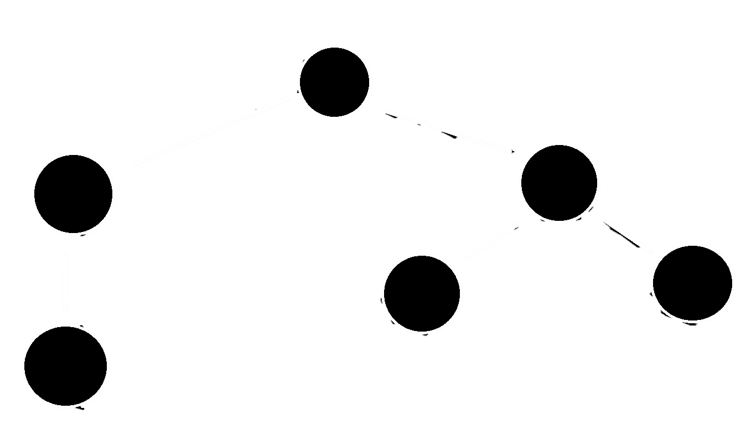
העץ
בשלב זה אני רוצה להציג רעיון חדש ממדעי המחשב. מבנה נתונים הנקרה עץ.
עץ מאופיין בכך שהגזע שלו למעלה, ויכולים להיות לו ילדים. דוגמה לעץ:
גזע
ילד של גזע מימין
ילד של גזע משמאל
נכד של גזע מימין?
נכד של גזע מימין?
נכד של גזע משמאל?

Slide 7
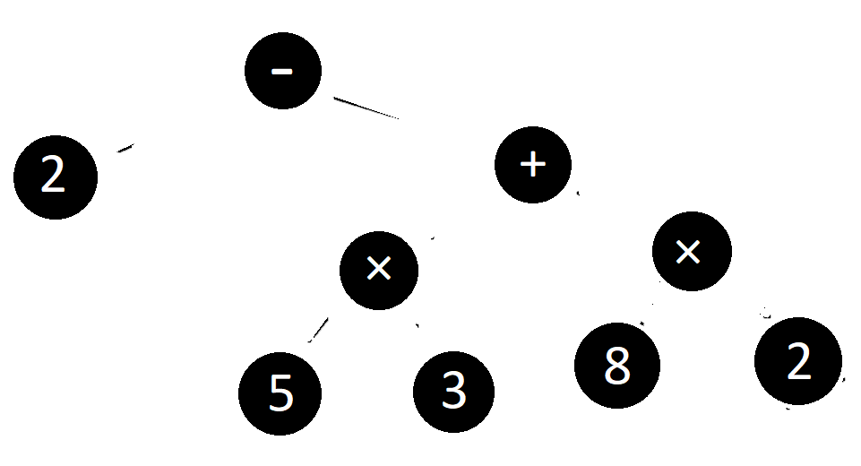
איך העץ קשור לבעיה שלנו?
ניתן לייצג כל ביטוי חשבוני בעזרת עץ. ניקח את הביטוי
2 - 5×3 + 8×2
ניתן לייצג ביטוי זה עם העץ הבא:
עץ (בינארי) מתאים לייצוג של ביטוי חשבוני
מכיוון שבביטוי חשבוני יש פעולה חשבונית
המופעלת על שני דברים (הילדים שלו)
כאשר כל אחד מהם יכול להיות ביטוי חשבוני בעצמו.
כמו שאתם יכולים להסתכל על עץ בטבע, ולראות שמכל ענף שלו, צומח מעין עץ משל עצמו.
גזע
ילד שמאלי של העץ
ילד ימני של העץ

Slide 8
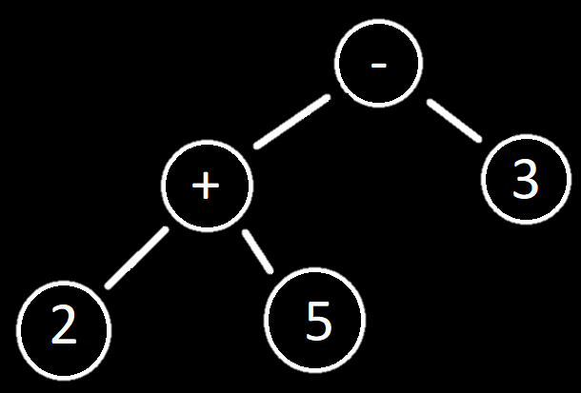
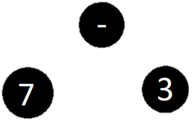
חישוב ערך העץ
גזע
אתם יכולים להגיד לי מה היה הביטוי המתמטי המקורי שממנו הורכב העץ?
לדוגמה, העץ הבא:
על מנת לחשב את העץ הזה, נתחיל מהגזע של העץ וננסה לחשב את ערכו.
אנו נצטרך את הערך של ילדו השמאלי, ונחסיר ממנו את ערכו של ילדו הימני.
שימו לב, שגם ילדיו של העץ הינם עצים בפני עצמם, ככה שגם את ערכם אנו נחשב בעזרת אותו אלגוריתם, כאן נכנס הרקורסיה, שכן על מנת לחשב את עצמך, תצטרך לחשב חלק ממך כאילו היה אתה.
אז:
ננסה לחשב תחילה את ערכו של ילדו השמאלי, אך מהר מאוד נתקל בבעיה. הבעיה היא שגם העץ השמאלי של העץ (ילדו השמאלי הוא בעצמו עץ) הינו ביטוי מורכב, ואיננו מספר. לכן על מנת לחשב את ערכו נצטרך לחשב את ערך ילדו השמאלי + ערך ילדו הימני.
ובכן כאן אין כלל בעיה, מכיוון ששני ילדיו הינם מספרים. לכן, ערך ילדו השמאלי של הגזע יהיה 2, ילדו הימני 5, אז ערכו יהיה 2+5=7.
וככה שנמכנו את הבעיה שלב אחד. כעט ניתן להתייחס לאותה בעיה אך בייצוג של העץ הבא:
עכשיו כאשר בידינו ילדו השמאלי, נצטרך לחשב את ערכו של העץ הימני.
טוב זה כבר בדיחה, מכיוון שהוא מספר שערכו 3.
וככה למעשה גילינו את ערכם של שני ילדי העץ, וכל שנותר הוא לבצע את הפעולה
ששיכת לגזע, שזה חיסור. אז נבצע: 7-3=4.

Slide 9
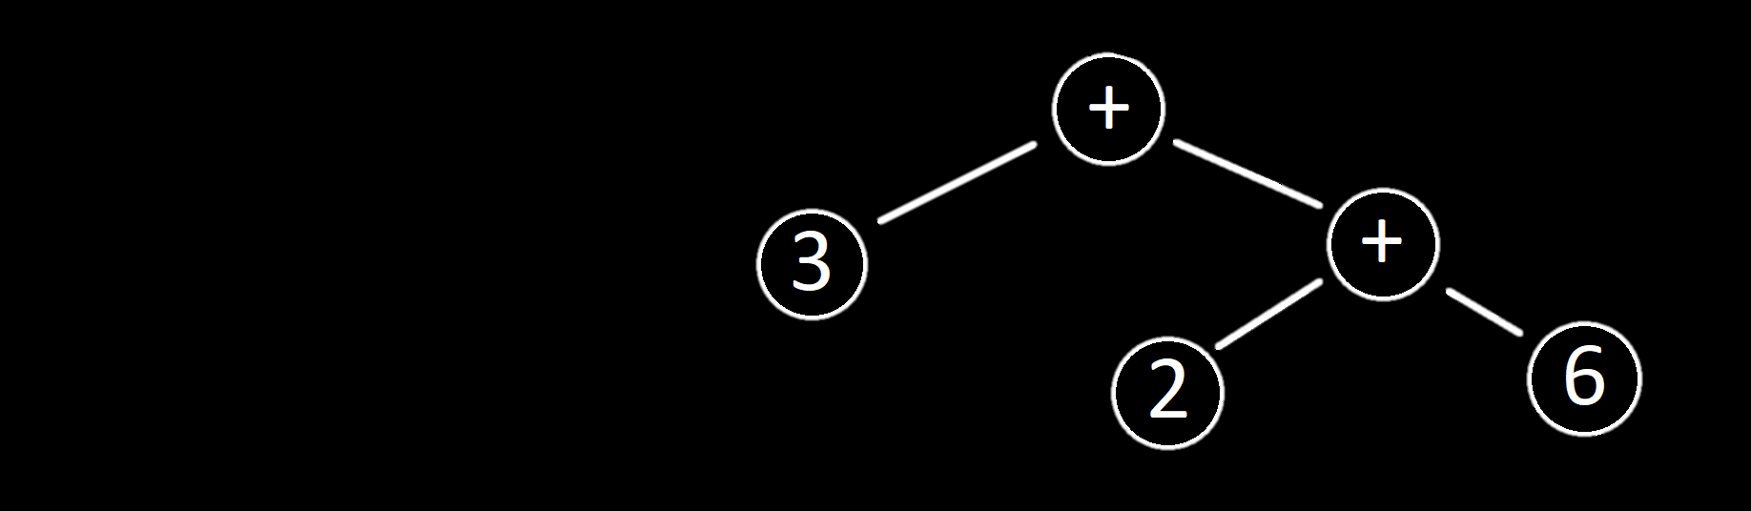
המרת ביטוי חשבוני לייצוג של עץ בינארי
בוא ניקח לדוגמה ביטוי חשבוני 3+2+6.
* חשוב לציין, שלכל ביטוי חשבוני ישנם תתי-ביטויים, לדוגמה בביטוי שלנו, תת-ביטוי יהיה "2+6", ועוד תת ביטוי יהיה "3".
תחילה, נחפש את האופרטור פלוס הראשון הקיים ונהפוך אותו לגזע עץ חדש.
עכשיו, ילדו משמאל יהיה הייצוג כעץ של התת-ביטוי החשבוני משמאל לפלוס. (שזה 3)
ומה יהיה ילדו הימני? ניקח את כל התת-ביטוי שמימין לפלוס, נהפוך אותו לעץ, ונגדיר אותו כילדו הימני של העץ.
ואיך נהפוך את כל התת-ביטוי שמימין לפלוס לעץ? נריץ את אותו אלגוריתם שאני מסביר עכשיו!
וככה, נקבל את העץ הבא:
מה קרה פה? למעשה, על מנת להמיר ביטוי לעץ, נצטרך להריץ את אותו אלגוריתם על הילדים שלו, שכן הם עצים בפני עצמם וגם אותם נצטרך להמיר לעץ.

Slide 10
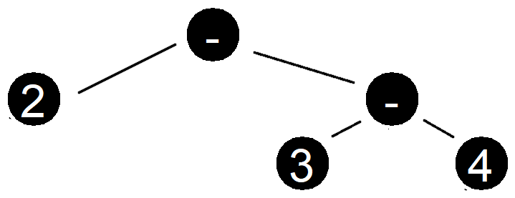
אך יש עם זה בעיות...
אם ניקח לדוגמה את הביטוי הבא:
2-3-4
ונריץ את אותו אלגוריתם (כלומר, נחפש מינוס ראשון, נהפוך את המינוס לגזע העץ, ילדו השמאלי יהיה 2, וילדו הימני יהיה הרצת אותו האלגוריתם על "3-4")
נקבל את העץ הבא:
שזה שונה מהביטוי שלנו.
2-(3-4)
אתם שמים לב למשהו? זה לא העץ הנכון! העץ הזה מייצג את הביטוי
איפה שגינו? למעשה, היה לנו בעיה בסדר פעולות חשבון. אני אחסוך לכם את החשיבה ואגלה לכם שהטעות היא בחיפוש של הפעולה. עד עכשיו חיפשנו משמאל לימין, אך אנחנו צריכים למעשה לחפש מימין לשמאל. זאת על מנת לשמור על סדר פעולות החשבון, כי העץ שלנו משנה את סדר החישוב.
האלגוריתם זהה לחלוטין, עדיין אנחנו מפצלים את העץ לאותם שמאל וימין, רק שמיקום האופרטור השתנה.

Slide 11
דוגמה עם קוד
עד כה, לא התייחסתי כלל למימוש של האלגוריתם בקוד. עכשיו, ארצה להראות לכם את הרעיון הכללי, על מנת לתת רעיון לאיך זה יראה בקוד.
function calculate takes expr
if can convert expr to int
return int(expr)
searchingOrder = [“+”, “-”]
for operator in searchingOrder
index = findOperator(expr, operator)
if index exists
left = expr.substring(0, index)
right = expr.substring(index+1, expr.length)
if operator == “+”
return calculate(left) + calculate(right)
if operator == “-”
return calculate(left) - calculate(right)
Index++

Slide 12
דוגמה לפונקציית חיפוש
function findOperator takes expr, char
iterate over expr backwards
if (currentCharInExpr == char)
return currentIndex
return notFound

Slide 13
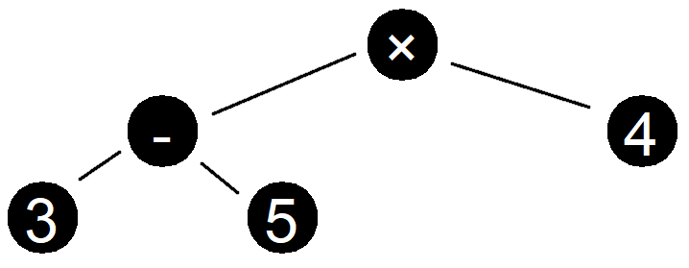
מה עם כפל וחילוק?
בואו ננסה לחשוב על ייצוג נכון שלו כעץ.
3-5*4
ניקח את הביטוי
נאיבית, הייתם אומרים שצריך לחפש כפל תחילה, כמו בסדר פעולות חשבון.
בואו נראה מה יקרה אם נריץ את האלגוריתם כאשר הוא מחפש כפל תחילה ואז פלוס ומינוס:
נמצא *, נהפוך אותו לגזע העץ, ונהפוך את 3-5 לילדו השמאלי ואת 4 לילדו הימני.
ואז נקבל את העץ הבא:
(3-5)*4
אבוי לי, זהו עץ שגוי! העץ הזה מייצג את הביטוי
הסיבה לתופעה זו הינה שהמבנה של העץ בינארי הוא היררכי. מי שיותר קרוב לסוף העץ (ל"עלים" שלו)
יחושב קודם, מכיוון שכדי לחשב את הערך הכולל של העץ, נצטרך לחשב תחילה את הדור הכי צעיר.

Slide 14
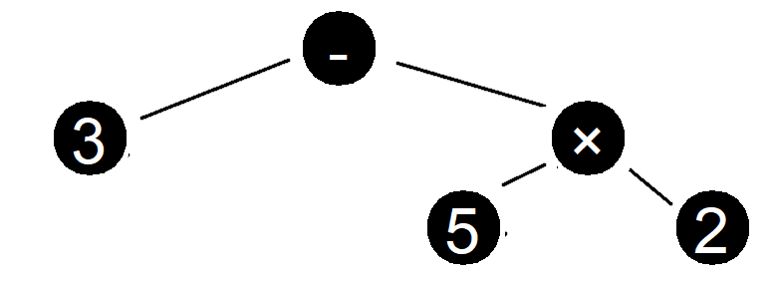
אז איך מחשבים?
הדרך הנכונה הינה הדרך ההפוכה מסדר פעולות חשבון, כלומר, זה כן שומר על סדר פעולות החשבון כמו שצריך, אך זה לא נשמע ככה.
נחפש תחילה +, אחר כך -, אחר כך * ולבסוף \.
האלגוריתם אותו דבר בדיוק. ניקח את הביטוי
נחפש תחילה פלוס, אך לא נמצא. נחפש מינוס, נמצא, נהפוך אותו לגזע העץ החדש. ילדו השמאלי יהיה 3, ילדו הימני יהיה הרצה אלגוריתם בפעם השנייה, הפעם על הביטוי 2*5
בהרצה השנייה, נחפש פלוס, לא נמצא. נחפש מינוס, לא נמצא. נחפש כפל, נמצא.
נהפוך את הכפל לגזע עץ. ילדו השמאלי 5, ילדו הימני 2.
3-5*2
ככה נקבל את העץ הבא:

Slide 15
דוגמה עם קוד
עד כה, לא התייחסתי כלל למימוש של האלגוריתם בקוד. עכשיו, ארצה להראות לכם את הרעיון הכללי, על מנת לתת רעיון לאיך זה יראה בקוד.
function calculate takes expr
if can convert expr to int
return int(expr)
searchingOrder = [“+”, “-”, “*”, “/”, “^”]
while idx != 5
operator = searchingOrder[idx]
index = findOperator(operator)
if index exists
left = expr.substring(0, index)
right = expr.substring(index+1, expr.length)
if operator == “+”
return calculate(left) + calculate(right)
if operator == “-”
return calculate(left) - calculate(right)
if operator == “*”
return calculate(left) * calculate(right)
if operator == “/”
return calculate(left) / calculate(right)
if operator == “^”
return calculate(left) / calculate(right)
Index++

Slide 16
בעיות שנוצרות
יש מספר בעיות שנוצרות. למשל:
?
-5+2
מה יקרה אם ננסה להמיר לעץ את הביטוי
אם ננסה לחשוב כמו האלגוריתם, נבצע את השלבים הבאים:
1.נחפש פלוס (מימין לשמאל, כפי שהבנו).
2.כל מה שמשמאל לפלוס, נהפוך אותו לעץ ונקבע אותו כילדו השמאלי של הגזע (+).
וכל מה שמימין לפלוס יהיה ילדו הימני.
3.על מנת לחשב את ילדו השמאלי של הפלוס, ננסה להמיר את הביטוי 5- לעץ.
פה נתקל בבעיה. מכיוון שאין לנו שום דבר משמאל ל-, אז ילדו השמאלי של "-" יהיה
כלום??? (וילדו הימני יהיה 5, שזה לא בעיה).
כאן התמזל מזלנו, מכיוון שהפיתרון לבעיה הזאת פשוט.
ניתן לפתור אותה בשתי דרכים:
דרך ראשונה, ניתן להתייחס ל5- כמספר. שזה הכי פשוט, אך לדוגמה בביטוי "5--", זה יהיה קשה וגם כאשר נציג סוגריים נראה שזה בעייתי.
דרך שניה, ניתן להתייחס ל5- כמו 0-5. כאשר "-" הוא הגזע, 0 ילדו השמאלי ו5 ילדו הימני. (אותו דבר ל5+, נתייחס אליו כ0+5)

Slide 17
בעיות שנוצרות
אך יש עוד בעיה. למשל:
לעץ?
5*-3
מה יקרה אם ננסה להפוך את הביטוי
???
"5*"
מה שיקרה, האלגוריתם ימצא מינוס. עכשיו, ילדו הימני יהיה 3, שזה נכון. אבל ילדו השמאלי יהיה
הטעות שלנו כאן נובעת מההנחה השגויה שכשכתוב - הכוונה היא לחיסור, כאשר למעשה הכוונה ב- הוא בכלל תיאור של מספר שלילי.
הפתרון הוא שינוי בדרך שאנחנו מחפשים אופרטורים בביטוי מתמטי.
אם עד עכשיו כל - שהיה החזרנו בלי לשאול שאלות, הפעם נוודא שאין לפניו כפל (וגם צריך לוודא שאין לפניו עוד -,+, או חילוק, מכיוון שאותה בעיה תקרה איתם, לדוגמה בביטוי )
3--5
1
יחזיר
findOperator(“-”)
3--5
3++5
3-+--5
3*---5
3*+-+-5
קחו לדוגמה את הביטויים הבאים:
כל הביטויים האלה הגיוניים וניתנים לחישוב.
אנחנו פשוט צריכים להסכים שהאופרטור הראשון הוא האופרטור שאין אחריו עוד אופרטור.
1
יחזיר
findOperator(“+”)
1
יחזיר
findOperator(“-”)ו
לא קיים
יחזיר
findOperator(“+”)
לא קיים
יחזיר
findOperator(“-”)
לא קיים
יחזיר
findOperator(“+”)

Slide 18
דוגמה מעודכנת לפונקציית חיפוש
function findOperator takes expr, char
iterate over expr backwards
if (currentCharInExpr == char && previousChar != “-”, “+”, “*”, “/”)
return currentIndex
return notFound

Slide 19
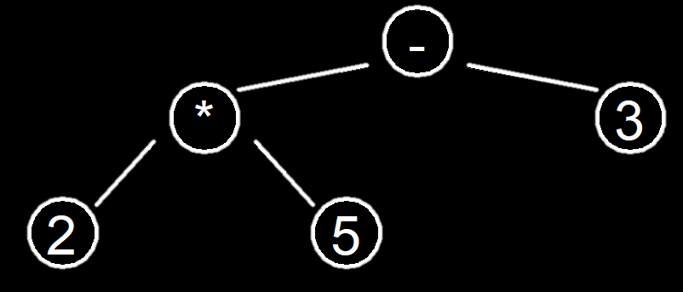
איך משלבים סוגריים?
עד עכשיו עסקנו במספר פעולות פשוטות: חיבור, חיסור, כפל, חילוק, חזקה.
אך אחד הדברים היותר חשובים במתמטיקה זה סוגריים.
סוגריים משנים לגמרי את חוקי במשחק. סדר פעולות החשבון משתנה לחלוטין כאשר מכניסים סוגריים למשוואה.
איך מתיחסים לסוגריים?
מה יקרה, אם נעבוד באותה שיטה כמו מיקודם, שבה אנחנו מחפשים תחילה פלוס ומינוס? מה שזה יתן לנו זה את העץ הבא:
2*(5-3)
ניקח לדוגמה
2*5-3
שימו לב שזה העץ הלא נכון. זהו העץ שמייצג
ללא סוגריים.
איפה שגינו? הטעות הייתה בכך שהתייחסנו ל"-" בתור אופרטור ששייך לכל הביטוי, אך למעשה המינוס הזה שייך לסוגריים, שכן הם מספר מפני עצמו, וצריך להתייחס אליהם ככה.
כשאתם רואים סוגריים בביטוי מתמטי, מה הם מסמנים לכם? אפשר לומר שהם מייצגים מספר, כמו תת-ביטוי שלעצמו.

Slide 20
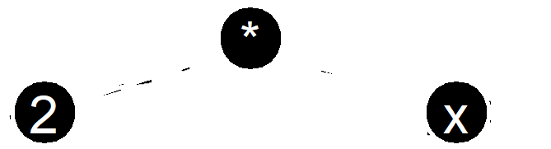
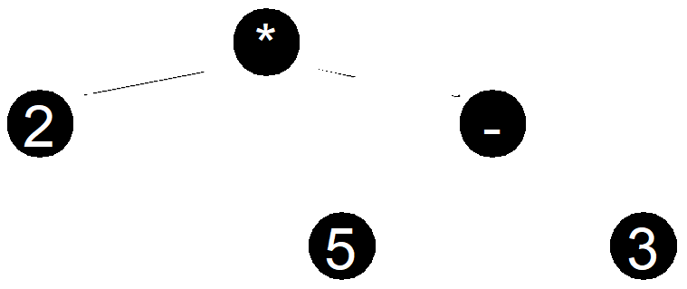
איך משלבים סוגריים?
x = 2*(5-3)
בואו נקרא לביטוי הזה
2*(5-3)
באותה דוגמה,
וזה העץ שלו:
2*x
עכשיו, הביטוי המקורי שלנו שווה לביטוי
עכשיו, אם במקום איקס נשים את העץ של ערכו (כלומר, מה שבתוך הסוגריים):
ברגע זה הצלחנו להמיר ביטוי מורכב עם סוגריים לעץ בינארי.
שימו לב, שלהבדיל מהעצים הקודמים, בגזע לא נמצע חיבור או חיסור, אלא נמצא כפול! מה שקרה כאן זה היפוך של סדר פעולות החשבון מכיוון שכבר הבנו שבעץ סדר פעולות החשבון "הפוך" (חיבור חיסור קודם). אך למעשה הוא לא הפוך כי בעץ הדבר הראשון שמחושב הוא הגזע הכי נמוך ולכן יש שמירה על סדר פעולות החשבון.

Slide 21
איך משלבים סוגריים?
זה אומר שאנו צריכים לשנות את הדרך בה אנחנו מחפשים פעולה (כלומר הפונקציה )
findOperator
המטרה של השינוי הזה הוא שהפונקציה לא תחזיר פעולה (לדוגמה מינוס, כמו שהיה בדוגמה הקודמת) אם הוא בתוך סוגריים. אלא שתחזיר אותו רק אם הוא לא חלק מביטוי של סוגריים.
זאת על מנת שנתייחס לסוגריים בתוך מספר ולא סתם כמו חלק מסדר פעולות החשבון הרגיל.
הפתרון שלי למימוש של זה הוא להשתמש במונה ששומר בתוך כמה סוגריים אנחנו בכל רגע נתון בזמן ריצה בלולאה על הביטוי המתמטי. בכל פעם שאני נתקל בפתיחת סוגריים ")" אני מגדיל אותו מאחד, מכל פעם שאני נתקל בסגירת סוגריים "(" אני מקטין אותו באחד. (רק הפוך, מכיוון שאני עובר על הביטוי מימין לשמאל, לכן אני אוסיף כאשר אתקל ב"(" ואחסיר כשאתקל ב")")
ואז, כשאני פוגש את הפעולה המתמטית שאני מחפש, אני מוודא שמונה הסוגריים הוא 0, שזה אומר לי שכל סוגריים שפגשתי בעבר נסגרו, ואני לא בתוך זוג סוגריים.
לא קיים
יחזיר
findOperator(“/”)
לא קיים
יחזיר
findOperator(“-”)
לא קיים
יחזיר
findOperator(“+”)
3*(5-7+6/2)
(5-2*8+13)-2
2-(3-4)
10
יחזיר
findOperator(“-”)ו
לא קיים
יחזיר
findOperator(“+”)
1
יחזיר
findOperator(“-”)

Slide 22
איך משלבים סוגריים?
מה יקרה אם הביטוי יהיה (או כל דבר אחר רק עם סוגריים)?
(8-6)
כאן תהיה לנו כביכול שגיאה, מכיוון שלפי ההגיון שלנו לא קיים שום אופרטור כאן. פלוס, לא מינוס, לא כלום.
הפיתרון כאן הוא פשוט והוא להתייחס לסוגריים כמו פעולה מתמטית, פעולה שמייצגת דחיפות. פעולה שיש לה רק פרמטר אחד מימינה, ואין לה פעולה שמאלית.
לכן בפונקציה "חישוב" שלנו, נוסיף בסוף הבדיקות, אם יש לנו סוגריים. אם כן, נבצע את אותה פונקציה על הביטוי שבתוך הסוגריים וזה מה שנחזיר.

Slide 23
דוגמה מעודכנת לפונקציית חיפוש
Java:
public static int searchChar(String expr, char c){ int parenthesisCounter = 0; for(int i = expr.length()-1; i >= 0; i--) { if (expr.charAt(i) == c && parenthesisCounter == 0) { if (i == 0 || (expr.charAt(i - 1) >= 48 && expr.charAt(i - 1) <= 57 || expr.charAt(i-1) == ')')) return i; } else if(expr.charAt(i) == ')') parenthesisCounter++; else if(expr.charAt(i) == '(') parenthesisCounter--; } return -1; }
Python:
def searchChar(expr, char): parenthesisCounter = 0 for i in range(len(expr)-1, -1, -1): if expr[i] == ")": parenthesisCounter += 1 elif expr[i] == "(": parenthesisCounter -= 1 elif expr[i] == char and parenthesisCounter == 0 and expr[i-1] not in ("*", "/", "-", "+"): return i return -1

Slide 24
דוגמה עם קוד
Python:
Java:
def calc(expr): try: return float(expr) except ValueError: pass searchingOrder = ["+", "-", "*", "/"] for op in searchingOrder: idx = searchChar(expr, op) if idx != -1: left = expr[:idx] right = expr[idx+1:] if op == "+": if len(left) == 0: left = "0" return calc(left) + calc(right) elif op == "-": if len(left) == 0: left = "0" return calc(left) - calc(right) elif op == "*": return calc(left) * calc(right) elif op == "/": return calc(left) / calc(right) if expr[0] == "(": # Strip parenthesis from expr and calc return calc(expr[1:-1])
public static double calc(String expr){ try { return Double.parseDouble(expr); } catch (NumberFormatException ignored){ } int idxAdd = searchChar(expr, '+'); int idxSub = searchChar(expr, '-'); int idxMul = searchChar(expr, '*'); int idxDiv = searchChar(expr, '/'); if(idxAdd != -1){ String left = expr.substring(0, idxAdd); if (left.length() == 0) left = "0"; String right = expr.substring(idxAdd+1); return calc(left) + calc(right); } else if(idxSub != -1){ String left = expr.substring(0, idxSub); if (left.length() == 0) left = "0"; String right = expr.substring(idxSub+1); return calc(left) - calc(right); } else if(idxMul != -1) { String left = expr.substring(0, idxMul); String right = expr.substring(idxMul + 1); return calc(left) * calc(right); } else if(idxDiv != -1){ String left = expr.substring(0, idxDiv); String right = expr.substring(idxDiv+1); return calc(left) / calc(right); } else if(expr.charAt(0) == '(') return calc(expr.substring(1, expr.length()-1)); return 1; }

Slide 25
סיכום
הכרנו את העץ הבינארי, מבנה נתונים שמאופיין בכך שיש לו לכל היותר שני ילדים, ולכל אחד מהם יכולים להיות שני ילדים, ככה הלאה. כאשר כל ילד מקושר אך ורק לאביו.
ראינו איך הוא מתאר באופן מושלם ביטוי מתמטי, כאשר האבא או גזע העץ מייצג פעולה מתמטית, ושני ילדיו או מספרים או עצים בפני עצמם המייצגים תת-ביטוי.
ראינו איך לשלב סוגריים, שצריך להתייחס אליהם כמו מספר שלם, שלא ניתן להתייחס לפעולה שבתוך סוגריים בתור פעולה ששייכת לביטוי הכללי, אלא רק שייכת לתת-ביטוי שבתוך הסוגריים שהיא נמצאת בה.

Slide 26
מחשבות להמשך
ראינו עד כה אימפלמנטציה של פלוס,מינוס,כפול,חלקי, וסוגריים.
אך בעולם המתמטיקה קיימים עוד שלל פעולות מתמטיות כמו חזקה, שורש, סינוס קוסינוס וטנגנס, ועוד. איך נשלב אותם בעץ הבינארי שלנו? האם הם יבואו לפני או אחרי סוגריים בעץ שלנו?

